Slide 1
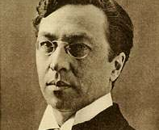
U svijetu likovnih umjetnika 3
Vasilij Vasiljevič Kandinskiy
Moskva, 16. prosinca 1866. – Neuilly-sur-Seine, 13. prosinca 1944.)

Slide 2
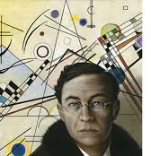
O umjetniku
ruski slikar. Jedan je od važnijih slikara XX. stoljeća
Kandinsky se rodio u imućnoj obitelji trgovaca čajem, koja se ubrzo nakon njegovog rođenja preselila u Odesu. Otac, Wassily Kandinski senior, bio je podrijetlom iz Sibira, majka Lydia Ticheeva iz Moskve. Roditelji su se rastali 1871. i Wassily je odrastao kod majčine sestre, Elizabethe Ticheeve. Za vrijeme školovanje je pohađao i školu slikanja. Nakon mature 1885. je studirao pravo, ekonomiju i etnologiju na Univerzitetu Lomonossov. Za vrijeme studija slikao je i posjećivao izložbe. Nakon što je 1895. posjetio izložbu francuskih impresionista, Kandinski je odlučio postati slikar.

Slide 3
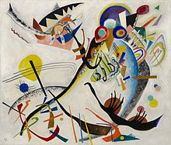
Njegov umjetnički stil
Kandinsky je posjedovao vrlo visoku slikarsku inteligenciju i imao istančan osjećaj za boje i forme. Svim je bojama dao dublji unutrašnji značaj i asocijacije te ih je stavljao pored suprotnih boja.
Plavo (hladno, nebo, nadčulno, beskrajnost i mir, konzentrično) – Žuto ( toplo, zemaljsko do nametljivo, agresivno, ekscentrično)
Crno (tamno) – Bijelo (svjetlo)
Crveno – Zeleno
Naračasto – Ljubičasto
Plavo – krug
Crveno – kvadrat
Žuto – trokut
Blaues Segment, 1921.

Slide 4
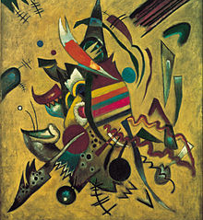
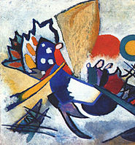
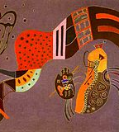
Poznatija djela
Punkte, 1920.
Improvisation 209, 1917.
Tempered Elan, posljednja slika, 1944

Slide 5
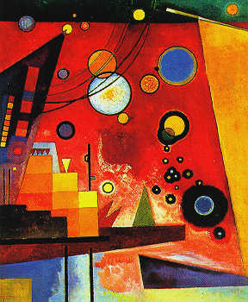
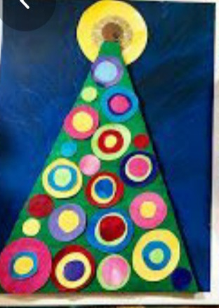
Slikamo kao kandinski
Danas ćemo slikati kao Vasilij Kandinsky.
Naš zadatak je izraditi božićno drvce ukrašeno geometrijskim likovima.
Radit ćemo na rebrastom kartonu.
Nakit ćemo izrađivati plastelinom.
Može nam pomoći I ovaj likovni rad.
Kandinsky - Schweres Rot

Slide 6
Za projekt U svijetu likovnih umjetnika3
Prezentaciju izradila Marina Lebo

